Slide 1

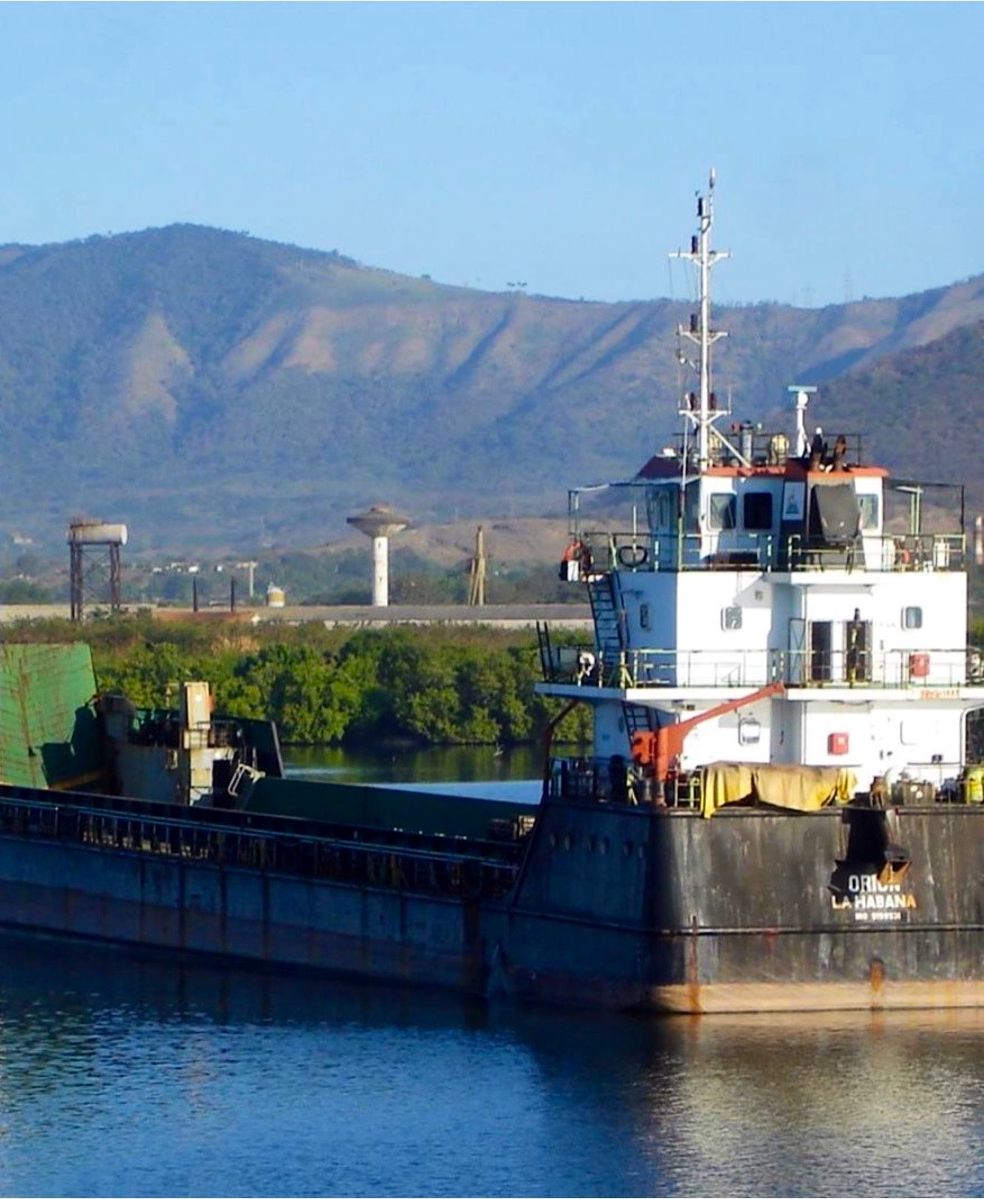
Publishuttle S.A.
www.publishuttle.com

Slide 2

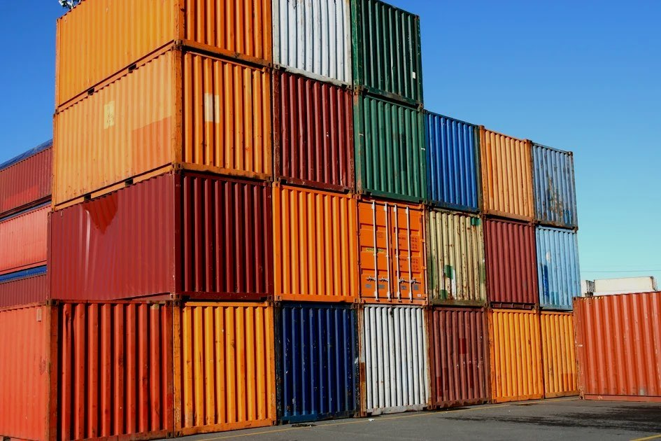
Modalidades de Carga
Rodada
Carga suelta paletizada
Contenerizada
Refrigerada

Slide 3
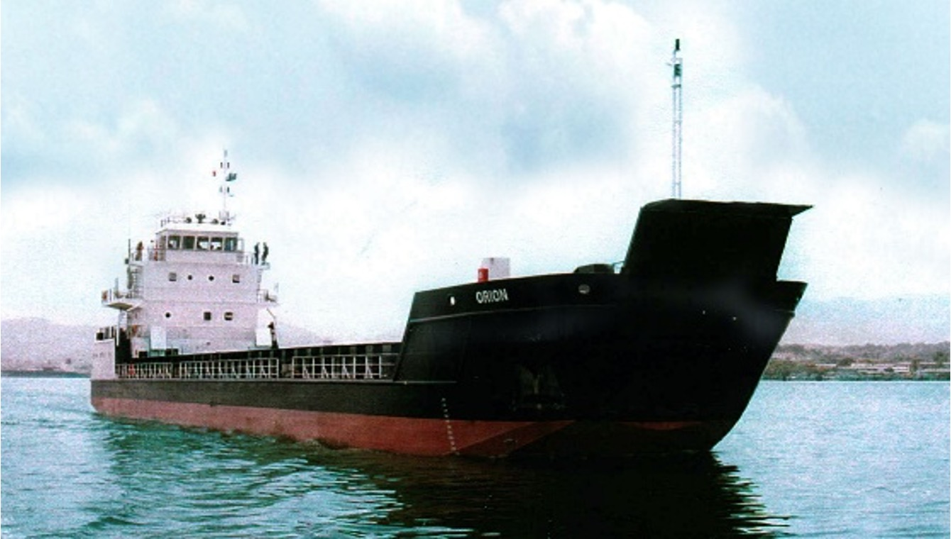
Buque Roro Orion
Ship Particulars
IMO 9199531
LOA x B x D: 74.60 x 12.0 x 3.52 mts;
GRT: 1152; Dmax: 2296 T; Dw: 1450 T.
Speed: 10 kns.
Cargo Capacity: 1238 T; including 56 TEUS on main deck.
One cargo hold, Dimensions: L x B x H = 42.28 x 10.70 x 2.81 mts.
Area : 406.2 mts²
Volume: 1,141 mts³

Slide 4
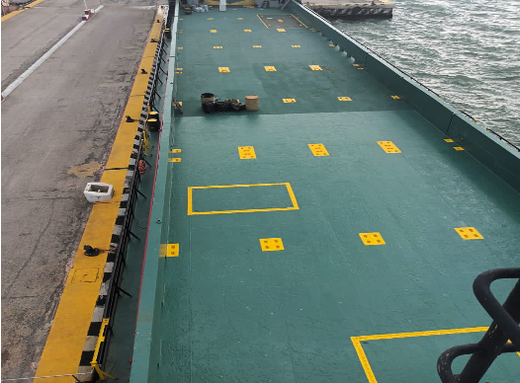
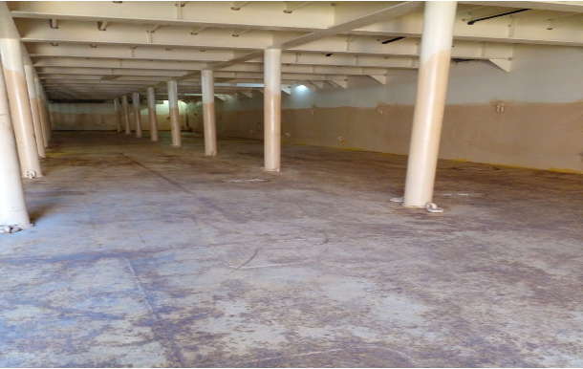
Buque RORO Orion
IMO 9199531
MAIN DECK CARGO
Dimensions:
L x B = 48.80 x 9.76 mts.
Area : 476.29 mts²
Cargo: 438 tons
ONE CARGO HOLD
Dimensions:
L x B x H = 42.28 x 10.70 x 2.81 mts.
Area : 406.2 mts²
Volume: 1,141 mts³
Cargo: 800 tons.

Slide 5
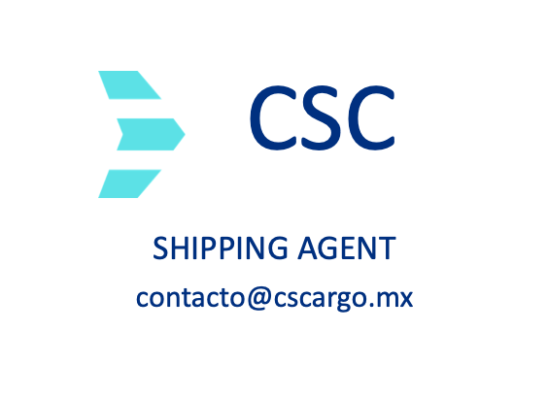
PSM - CSC
Disponemos de una alianza comercial con la empresa Caribbean Smart Cargo S.A. de C.V. Quien ejerce como nuestro agente protector.
www.cscargo.mx
Contacto para cotizaciones y
Bookings:

